Slide 1
第六讲：英国君主立宪制的建立
教学目标：
1.了解英国君主立宪制确立、发展、完善的三个阶段，认识民主制度建立的长期性和曲折性。
2.知道英国资产阶级革命以及光荣革命的特点、地位和意义。
3.知道《权利法案》的主要内容，理解其在英国君主立宪制建立中的地位。
4.理解责任内阁制下君主、首相内阁和议会的关系，探究君主立宪制的特点
5.知道1832年议会改革的背景、内容与意义。

Slide 2
单元概况
1.主要内容：
2.两大类型：
3.两部法律：
4.四大特点：
5.四大条件：
欧美资本主义代议制
君主立宪制（英国）、民主共和制（美国）
《权利法案》、1787年宪法
议会立法、分权制衡、政党政治、民主普选
经济：资本主义经济的发展
政治：封建统治（殖民侵略）的阻碍
阶级：资产阶级力量的壮大
思想：人文主义、清教思想

Slide 3
本课线索
线索：王权逐步受到限制，民主制度的确立与完善
奠定基础：
发展过程：
1.建立民主
2.发展民主
3.完善民主
光荣革命（1688年）——国家统治权由封建贵族转向资产阶级
《权利法案》（1689年）：立法权由国王转向议会
责任制内阁（1721年）：行政权由国王转向内阁
1832年议会改革：政治权力由贵族到工业资产阶级

Slide 4
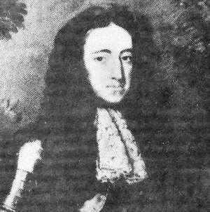
探究一：光荣革命
由于天主教徒国王詹姆士二世的专制统治，1688年，英国议会向荷兰执政威廉(其妻是英王的女儿新教徒玛丽)发出邀请书，请他立即到英国来保护他们的自由。威廉迅速发表宣言，表示要保护英国“新教、自由、财产及自由的议会。”11月，威廉率600艘军舰和1.5万名官兵，在英国登陆并进军伦敦，英国贵族、乡绅、军官也普遍支持威廉，詹姆士二世逃往法国。
“进口”的国王威廉三世
“制度变迁不一定要用革命的手段，非革命的手段一样可行……和平和渐进的改革成为英国历史发展的特色”
----钱乘旦、许洁明：《英国通史》
问题思考：“光荣”如何体现？
体现：非革命手段（相对温和的谈判和政变）；维护了代表进步方向的新贵族和资产阶级的利益，标志着英国资产阶级革命的完成；体现了政治民主化的趋势，议会地位提高，王权受到限制。

Slide 5
材料：1688年英国“光荣革命”的性质和意义是中外史学界中一个长期存有争议的问题。有人认为它根本改变了英国的政治制度，是一次划时代的革命；也有人认为它是一次微不足道的宫廷政变，就是说它只是更换了一个国王；还有人认为它是荷兰执政者威廉为篡夺英国王位而策划的一次政治阴谋。
——摘自程汉大《革命与英国中央权力结构的变》
你同意材料中的哪种观点，运用所学知识给予说明。（要史论结合，言之有理）
观点一：同意“光荣革命是一次划时代的革命” 理由：革命后通过《权利法案》，以法律的形式限制了王权，确立了“议会至上”的原则，从而奠定了英国君主立宪制的基础，从根本上改变了英国的政治制度，开创了资产阶级君主宪政的新体制。

Slide 6
观点二：同意光荣革命是“一次政治阴谋” 理由：革命只是英国社会上层与英王矛盾激化的结果，尽管通过《权利法案》限制了王权，但也只是对英国历史传统的维持。
英国形成君主立宪政体，只是后来随着社会经济、政治力量发生变化后，对政治体制不断改革而形成的，并非是光荣革命的结果。

Slide 7
探究二：《权利法案》
英国
立法权
行政权
司法权
议会
国王
独立
英国国王
前：“君权神授”，王权专制
后：法律从各方面限制王权
前：仅有赞成或拒绝征收新税的权力
议会权力
后：法律确立议会权力，王权置于议会法权之下

Slide 8
17世纪前的两三个世纪里，议会同王权一起构成英国政治的两个权力中心。两者间大体保持着一种平衡。……1685年詹姆士二世继位。再度破坏传统，议会也被迫再次起来反抗。所不同的是，这一次人们吸取了当初革命的教训，冲突得到有效的控制。之后，鉴于政治传统屡遭破坏的历史。为防患于未然，议会于1689年通过《权利法案》，将作为惯例的种种传统权利和自由写入法律文件。所以，从某种角度看，《权利法案》的意义并不在于使议会获得多少新的权力。
——摘编自张新宇《从<权利法案>看英国革命》
根据材料并结合所学知识，指出“吸取了当初革命的教训”的含义，并从材料一的视角，分析《权利法案》的历史意义。（6分）
含义：“吸取了当初革命的教训”是指没有采用激进的暴力手段，而是通过没有流血的宫廷政变即“光荣革命”结束了复辟王朝的专制统治。（2分）
历史意义：成文法的形式保障了资产阶级的权利和自由；明确划分了议会和国王的权力，奠定了君主立宪的法律基础；使政治平衡传统得到保持。（4分，答出两点即可）

Slide 9
问题思考：英国因何能较早确立起君主立宪民主制？
这张单薄的羊皮纸，就是距今已有约八百年历史的《大宪章》，虽然它的边缘已经残破，……却成为对君主权力进行限制的永久见证。 ……第一次把国王和贵族之间一直以来既约定俗成但又模糊不清的权利关系，转化为了明确的法律文字。 ——摘自《大国崛起》
13世纪《大宪章》
年代 | 事 件
1215年 | 约翰王签署《大宪章》，确立了“王在法下”的原则
1258年 | 亨利三世被迫接受《牛津条例》，承认议会独立于国王并定期开会的法定存在。
1295年 | 爱德华一世为筹集军费召集“模范议会”，议会正式建立
1327年 | 议会通过《斥国王书》，废黜爱德华二世，立其子为国王，开创了议会弹劾国王的先例
1343年 | 在议会内部逐渐分为上、下两院，即贵族院和平民院

Slide 10
问题思考：英国因何能较早确立起君主立宪民主制？
经济基础
英国资本主义的发展
现实
因素
政治前提
英国资产阶级革命的完成
理论依据
英国启蒙思想家的宣传
历史
传统
早期英国议会的存在及其对王权的制约

Slide 11
探究三：责任制内阁
英国的内阁制度起源于都铎王朝（1485-1603年亨利七世到伊丽莎白一世）的枢密院。原是国王的最高咨询机构，协助国王处理政务，由国王指定贵族担任内阁大臣。斯图亚特王朝时（1603-1714年詹姆士一世到安妮女王）枢密院成员越来越多，机构臃肿，威廉三世（1689-1702）经常召集枢密院中的部分亲信在一个小密室（cabinet）里商讨国家大事。内阁逐渐取代枢密院，成为国王直辖的最高行政机关（此时内阁只是国王的高级咨询机构，并不是真正的权力机关）。
庶人

Slide 12
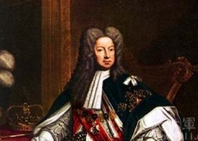
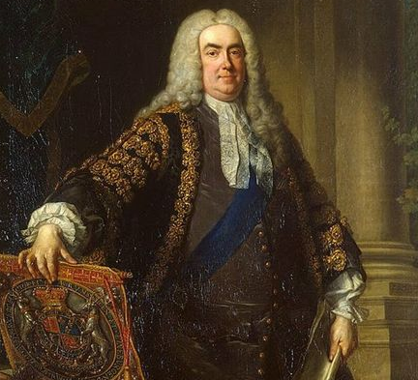
不懂英语的国王
乔治一（1714-1727）
首位内阁首相
沃波尔（1721年—1742年）
“不懂英语的国王”
1714年安妮女王去世后，无嗣继承，德国远亲乔治一世入主英国，但他不熟悉英语，对英国事务也不关心。掌控行政大权的内阁会议逐渐由国王主持转向由财政大臣主持。1721—1742年，政府工作由罗伯特•沃波尔主持，实际上成为英国的第一任首相。
——摘编自阎照祥《英国政治制度史》
责任制内阁：由内阁总揽国家行政权力并向议会负责的一种政府组织形式。

Slide 13
“48小时首相”
1746年，乔治二世否决了时任首相的亨利•配兰的提案，导致配兰率领全体阁员集体辞职。乔治二世恼羞成怒，任命巴思伯爵为新的财政大臣，但是巴思伯爵邀请上届阁员入阁时，被冷言回绝，结果只当了两天首相就被迫辞职，时称“48小时首相”。乔治二世被迫请配兰复职并接受了其苛刻条件，由此开创了新的先例。
——摘编自阎照祥《英国政治制度史》
请回答：当国王和首相出现矛盾，内阁会站在哪一边？
原则一：内阁成员集体负责，在大政方针上保持一致，与首相共进退。

Slide 14
“最年轻的英国首相”
1782年秋，诺思—福克斯内阁因议会通过不信任案，被迫集体辞职。24岁的小皮特上台组阁，再遭议会不信任。 但他寻求国王的支持，解散了议会下院，重新选举，最终取胜，反对派议员被驱逐出议会下院。
——摘编自阎照祥《英国政治制度史》
请回答：这个故事中，当首相与议会下院出现矛盾时，有几种解决方案？
原则二：议会可以通过对政府的不信任案；首相提请国王解散议会，重新选举。

Slide 15
责任制内阁的运行
选民选举
补充：内阁名义上对国王负责，实际上对议会负责，首相掌握国家行政大权，又能通过议会掌握立法权。最终实现了行政权从国王转向内阁。
产生下院议员
获胜的多数党领袖为首相，由国王形式任命
影响：英国资产阶级政党之间展开了激烈的竞争，资产阶级议会政党制度逐步形成和发展起来。
首相提出内阁成员名单 交国王批准
组成新一届责任内阁

Slide 16
探究四：1832年议会改革
1832年以前， 选民占成人总数5%以下，绝大多数是贵族
1832年，中等阶级取得选举权（选民从人口总数的大约2%增加到3.3%）
1867年，工人阶级大部分得到选举权（农业工人和矿工除外）
1872年，颁布“秘密投票法”, 净化了选举过程, 有利于选举权真正发挥作用
1884年，农业工人和矿工得到选举权（仍有40%的男子和所有妇女没有选举权）
1918年，80%的成年男子、妇女获得选举权（30岁以上且有财产）
1928年，所有成年男女都获得选举权（选民数达到成人总数的96% ）
1969年，年满18周岁，在其选区内居住满三个月，不分男女，均有选举权
——参见钱乘旦《第一个工业化社会》.四川人民出版社.1988年；钱乘旦等《英国通史》.上海社会科学院出版社.2012年；汤敏轩《英国政治发展的渐进模式》，《江西行政学院学报》.2001年第2期

Slide 17
第一次议会改革（1832年）只是一次小小的变动，它并没有造成重大的体制改革，贵族仍然掌握政权，土地的利益仍然占优势。然而，有第一次改革就会有第二次改革，第一次改革的最大意义就在于：它表明制度变革是可以进行的，而且不可阻挡，适时的变革最为明智；改革之路可以走得通，其必要的前提是：人民持久的斗争，统治者适时的让步。
——钱乘旦等：《英国通史》.上海社会科学院出版社.2012年.248页

Slide 18
1832年的议会改革，将选举权从身份资格转向财产资格，改革后的选民人数从总人口比例的2．5%增长到3．3%；中等阶级主体获得了选举权，进入到政权体系之中。英国的贵族寡头制度开始分崩离析，资本主义民主大厦的根基建立起来，用和平的渐进改革方式来推行政治民主化，演变成为英国的一种传统。改革大门一旦打开，就不可能再关上，英国在1867、1884和1918年继续进行了议会改革。
——摘编自刘金源《议会改革与英国的政治现代化历程》
据材料概括英国1832年议会改革的成效。结合所学知识，说明英国1832年议会改革的历史背景。（9分）
成效：民主范围有所扩大（或工业资产阶级获得更多政治权利）；贵族寡头政治遭受冲击；渐进改革成为政治传统；推动了议会改革的深入。（4分）
历史背景：工业革命的开展；工业资产阶级力量增强；旧的选举制度存在弊端；国内社会矛盾激化；城市化进程加快；人口布局发生变化。（5分，任答四点给5分）

Slide 19
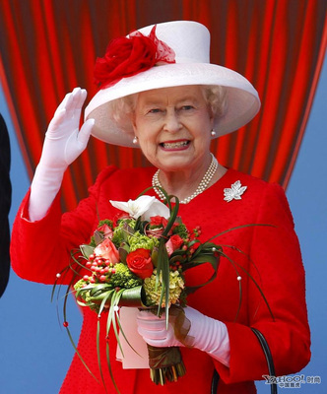
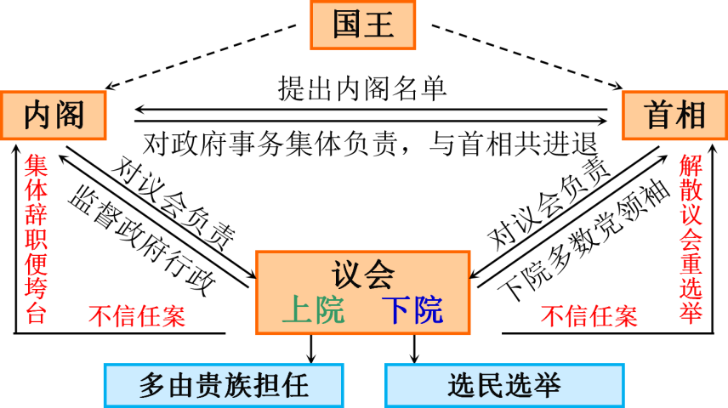
综合归纳：英国君主立宪制的特点有哪些？
君主制
贵族制
民主制

Slide 20
综合归纳：英国君主立宪制的影响有哪些？
材料一：英国的政治制度可能是能够保障公民的政治自由和平等权利的最好的最理想的政治制度。
——孟德斯鸠
材料二：在英国革命时期，正是由于统治者善于妥协，才使英国革命相对平和。斯图亚特王朝复辟和光荣革命就是其中的两个典型代表。连续两次的妥协结束了长达半个世纪的英国资产阶级革命，议会成为各个集团不满情绪的宣泄口和妥协平台，及时化解社会积怨与仇恨，有效避免了内战与革命对国家秩序的威胁。

Slide 21
材料三：工业革命为什么首先在英国发生，其根本的因素是：“光荣革命后英国建立了一个合适的政治制度。” ——《英国式道路》
材料四：到光荣革命为止，合适的政治和社会环境已经在英国形成了，正是在这种环境下，英国率先走向工业革命，也就从一个文明边缘的小国走向了世界的中心，并开创了一种的新的文明。 ——钱乘旦《英国通史》
材料五;英国君主立宪制度的确立，对世界其他国家造成深远的影响，尤其对于深受君主专制之害的国家向民主国家转变起了明显的示范作用，如日本、西班牙、瑞典、柬埔寨、泰国、科威特等。

Slide 22
⑴结束了英国的封建专制统治，确立了资产阶级代议制度，资产阶级通过议会对国家实行集体统治，避免专制独裁。【政治民主】
1.政治
⑵资产阶级不同集团的利益之争，在议会中以和平有序的方式实现，避免暴力冲突。【政局稳定】
2.经济
为英国工业资本主义的发展提供了有力保障，使英国成为资本主义经济强国。【经济发展】
3.世界
英国是世界上第一个建立君主立宪制的国家，为其他国家树立了一种模式。【榜样引领】

